Slide 1
Laboratory work report №4 administration of local systems
Первоначальное конфигурирование сети Выполнил: Леснухин Даниил Дмитриевич, НПИбд-02-22, 1132221553

Slide 2
Цель работы
Провести подготовительную работу по первоначальной настройке коммутаторов сети.

Slide 3
Задание
Требуется сделать первоначальную настройку коммутаторов сети, представленной на схеме L1 (см. рис. 3.1 из раздела 3.3). Под первоначальной настройкой понимается указание имени устройства, его IP-адреса, настройка доступа по паролю к виртуальным терминалам и консоли, настройка удалённого доступа к устройству по ssh. При выполнении работы необходимо учитывать соглашение об именовании (см. раздел 2.5).

Slide 4
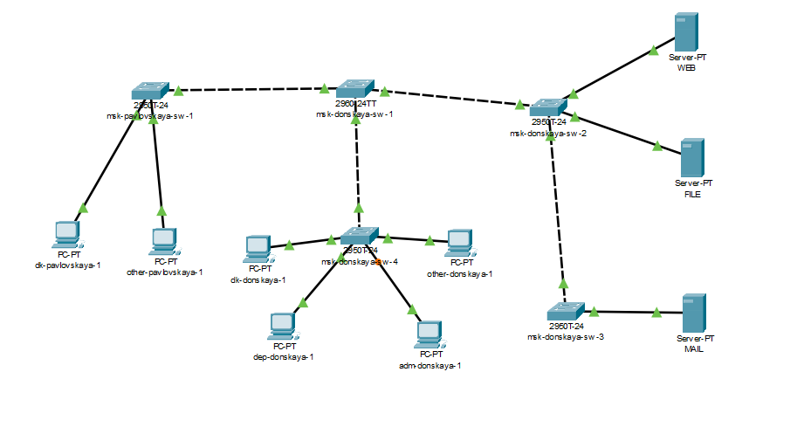
Выполнение лабораторной работы
В логической рабочей области Packet Tracer разместим коммутаторы и оконченные устройства согласно схеме сети L1. Рис.1
Размещенная топология

Slide 5
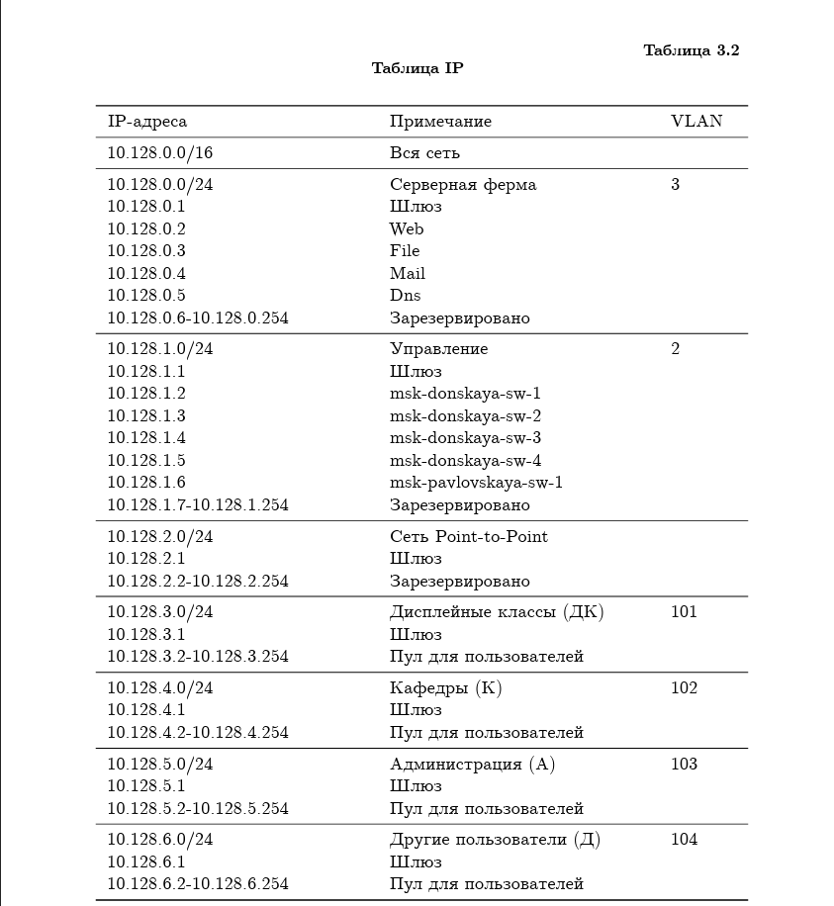
Таблица IP
Таблица IP

Slide 6
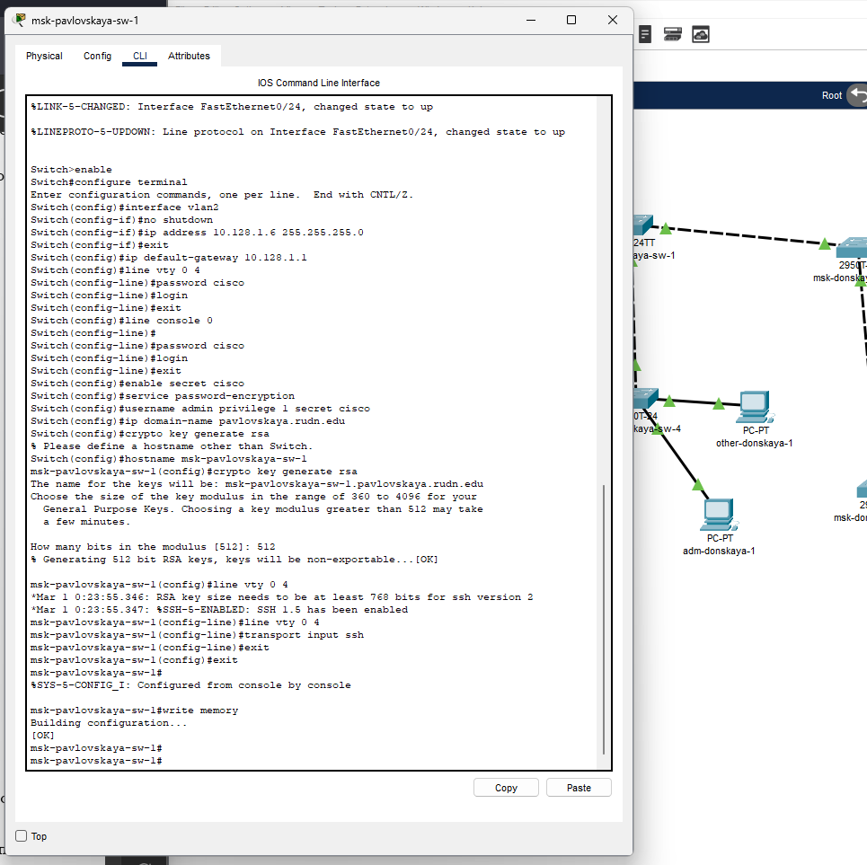
Настройка коммутаторов
Используя типовую конфигурацию коммутатора, настроем все, изменяя название устройства и его IP-адрес. Рис.3, Рис. 4, Рис. 5, Рис. 6, Рис. 7
Настройка коммутатора msk-pavlovskaya-sw-1

Slide 7
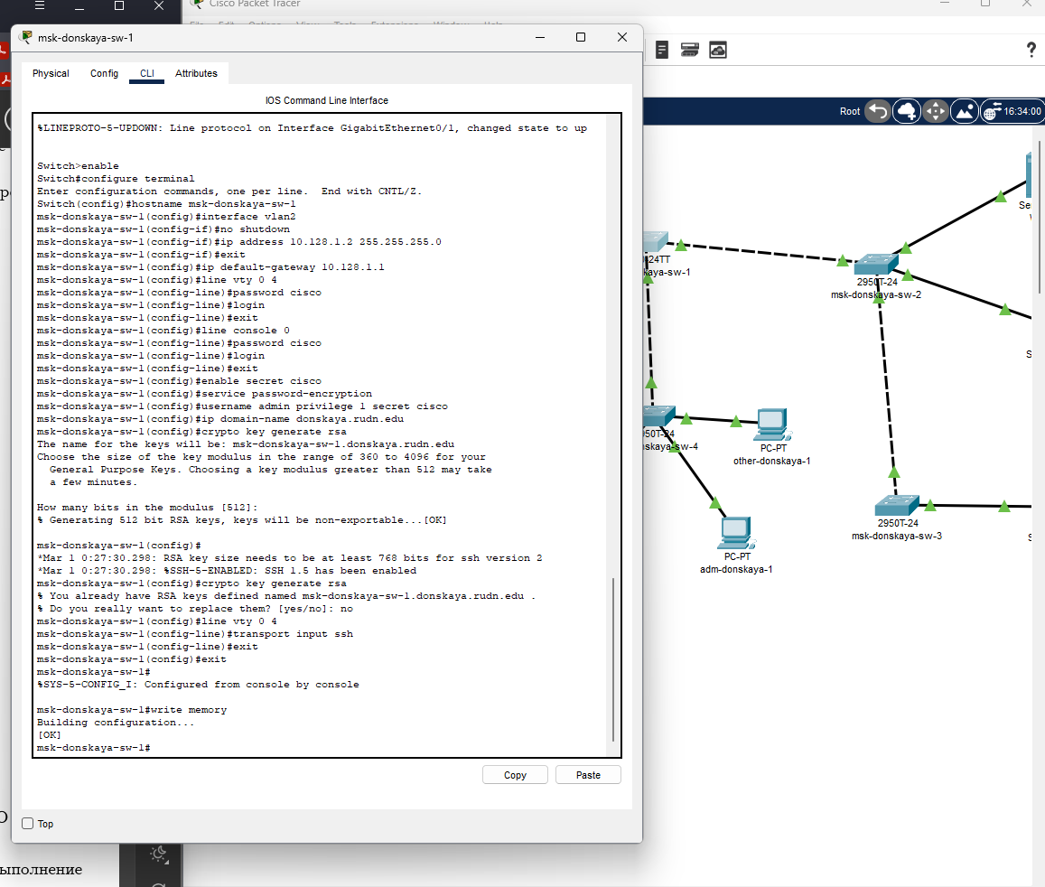
msk-donskaya-sw-3
Настройка коммутатора msk-donskaya-sw-1

Slide 8
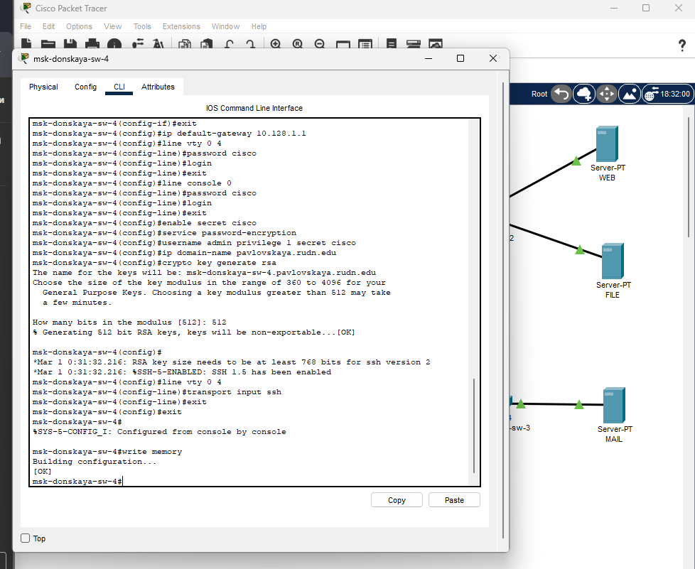
msk-donskaya-sw-4
Настройка коммутатора msk-donskaya-sw-4

Slide 9
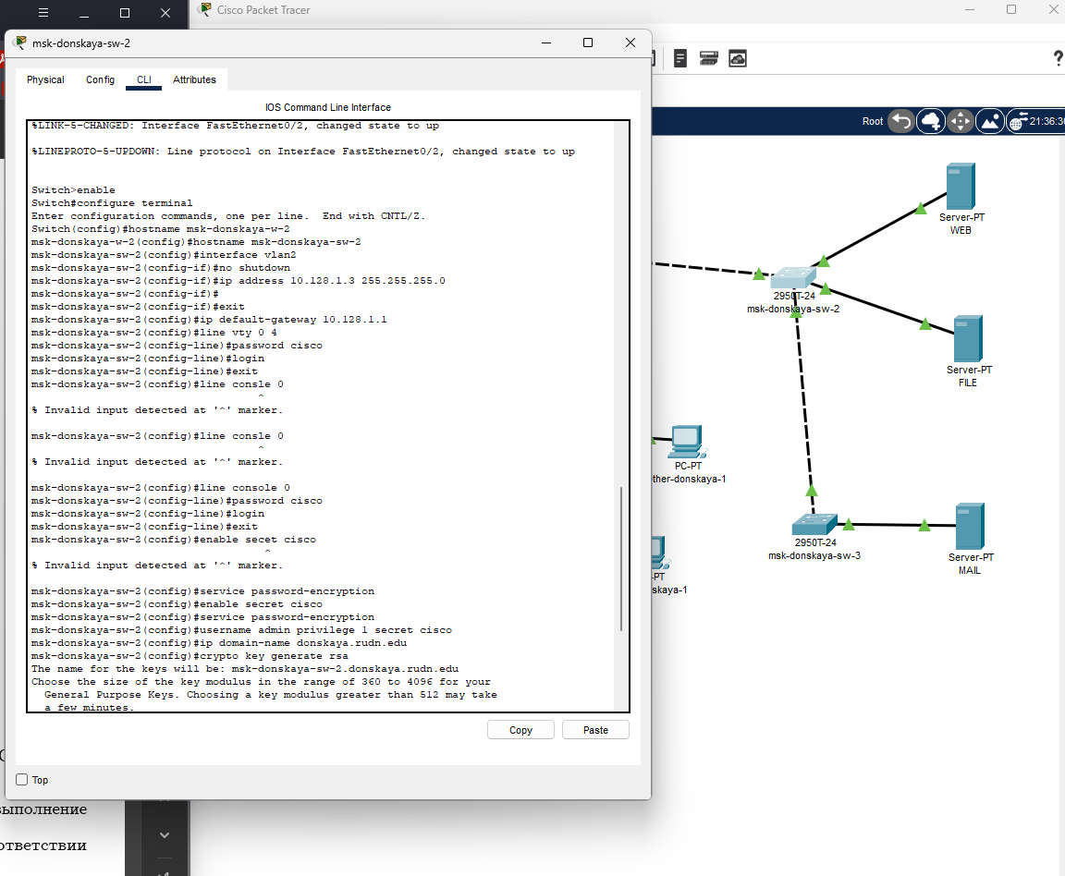
msk-donskaya-sw-2
Настройка коммутатора msk-donskaya-sw-2

Slide 10
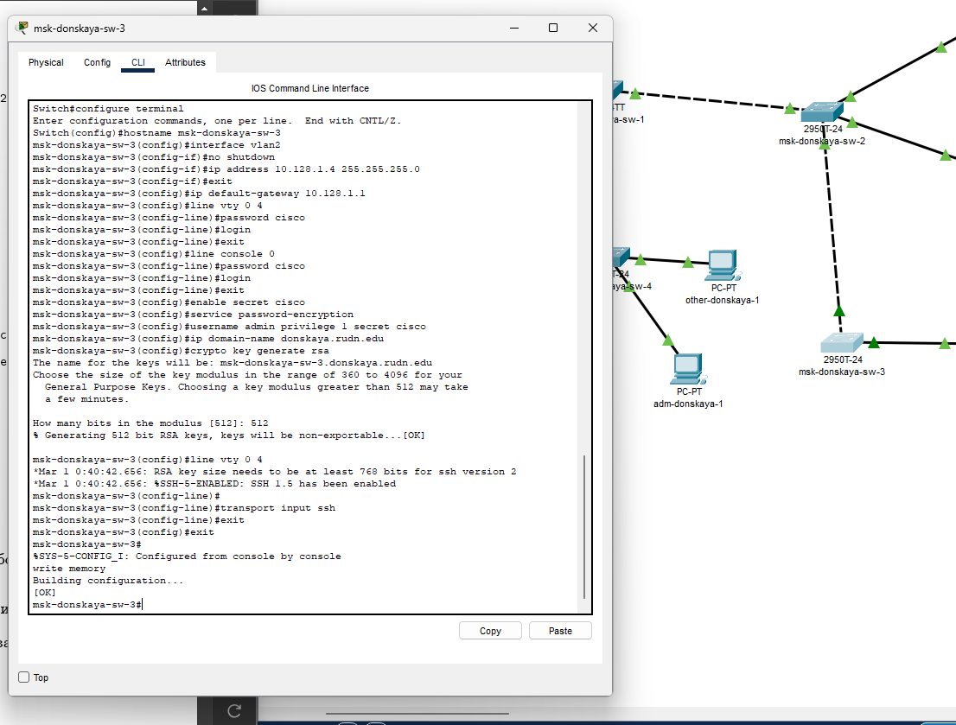
msk-donskaya-sw-1
Настройка коммутатора msk-donskaya-sw-3

Slide 11
Вывод
В ходе выполнения лабораторной работы мы провели подготовительную работу по первоначальной настройке коммутаторов сети.

